Slide 1
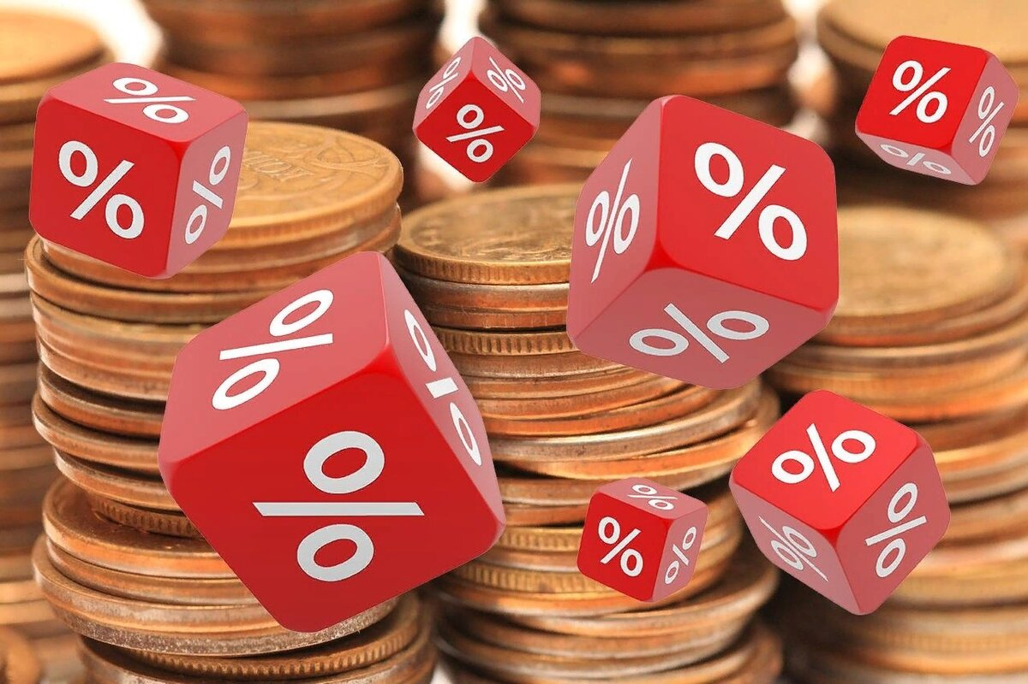
Процентные расчёты
9 класс, Мерзляк

Slide 2
Основные задачи на проценты
01
Нахождение процентов от числа
А
грофирма владеет 120 га земли, 18% которой занимает фруктовый сад. Найдите площадь сада
$$\frac{120}{100}∙18$$
$$\frac{А}{100}∙р$$

Slide 3
Основные задачи на проценты
02
Нахождение числа по его процентам
М
асса соли составляет 24% массы раствора. Сколько килограммов раствора надо взять, чтобы он содержал 96 кг соли?
$$\frac{96}{24}∙100$$
$$\frac{А}{р}∙100$$

Slide 4
Основные задачи на проценты
03
Нахождение процентного отношения двух чисел
Ц
ена товара выросла с 1200 р. до 1500 р. На сколько процентов повысилась цена?
$$\frac{А}{В}∙100\%$$
$\frac{1500}{1200}∙100$%

Slide 5
Задача
(1-ый способ)
П
Пусть вкладчик положил в банк 100 000 р. Под 10% годовых. Какая сумма будет на его счёте через три года при условии, что вкладчик в течение этого срока не снимает денег со счёта?
$$1) 100 000+\frac{100 000}{100}∙10=$$
$$100 000+10 000=$$
$$110 000 \left(руб\right)$$
$$к концу 1−го года$$
$$2) 110 000+\frac{110 000}{100}∙10=$$
$$110 000+11 000=$$
$$121 000 \left(руб\right)$$
$$к концу 2−го года$$
$$3) 121 000+\frac{121 000}{100}∙10=$$
$$121 000+12 100=$$
$=133 100 \left(руб\right)$ $к концу 3−го года$
Ответ: 133 100 рублей

Slide 6
Задача
(2-ой способ)
П
усть вкладчик положил в банк 100 000 р. под 10% годовых. Какая сумма будет на его счёте через три года при условии, что вкладчик в течение этого срока не снимает денег со счёта?
Формула сложных процентов
$$1+\frac{10}{100}=1+0,1=1,1$$
$$−повышающий коэффициент$$
$$S_{n}=S_{0}∙{\left(1+\frac{p}{100}\right)}^{n}$$
$$S_{0}−первоначальный капитал;$$
$$S_{n}=100 000∙{1,1}^{3}=$$
$$S_{n}−капитал к концу n−го года;$$
$$=100 000∙1,331=$$
$$р−р\% годовых;$$
$$=133 100(руб.)$$
$$n −срок вклада;$$
Ответ: 133 100 рублей

Slide 7
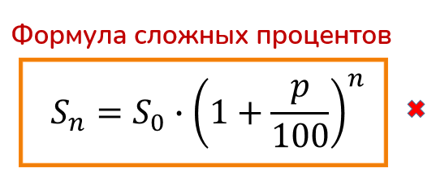
№522
В
Подсказка
кладчик положил в банк 20 000 р. под 6% годовых. Сколько денег будет на его счёте через год?
$$S=20 000∙1,06=21 200 (рублей)$$
Ответ: 21 200 рублей

Slide 8
№523
В
Подсказка
кладчик положил в банк 50 000 р. под 8% годовых. Сколько денег будет на его счёте через три года?
$$1+0,08=1,08 −повышающий коэффициент$$
$$S=50 000∙{1,08}^{3}=$$
$$50 000∙1,259712=$$
$$62 985,6 (руб)$$
Ответ: 62 985,6 рублей
На дом №524

Slide 9
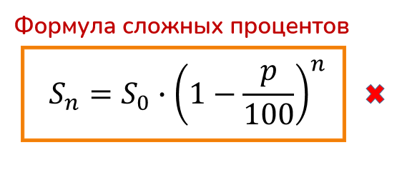
№525
П
Подсказка
осле двух последовательных снижений цены на 10% канцелярский стол стал стоить 3240 р. Найдите первоначальную цену стола.
$$Пусть S −первоначальная цена стола$$
$$1−0,1=0,9 −понижающий коэффициент$$
$$S∙{0,9}^{2}=3240$$
$$S=3240 :0,81=$$
$$4 000 (руб)$$
Ответ: 4 000 рублей
На дом №526

Slide 10
№527
Н
Подсказка
аселение города за два года увеличилось с 40 000 жителей до
44100. Найдите средний ежегодный процент населения.
$$40 000∙{\left(1+\frac{р}{100}\right)}^{2}=44 100$$
$$1+\frac{р}{100}=\frac{21}{20}$$
$${\left(1+\frac{р}{100}\right)}^{2}=\frac{44 100}{40 000}$$
$$\frac{р}{100}=\frac{21}{20}−1$$
$${\left(1+\frac{р}{100}\right)}^{2}=\frac{441}{400}$$
$$\frac{р}{100}=\frac{1}{20}$$
$$р=\frac{100}{20}=5\%$$
$$1+\frac{р}{100}=\sqrt{\frac{44 1}{400}}$$
Ответ: 5%
На дом №528

Slide 11
№529
Б
ыло 300 г 6% раствора соли. Через некоторое время 50 г воды испарили. Каким стало процентное содержание соли в растворе?
На дом №530

Slide 12
№531
В
саду росли яблони и вишни, причем яблони составляли 42% всех деревьев. Вишен было на 48 деревьев больше, чем яблонь. Сколько деревьев росло в саду?
$$100−42=58\% −вишен$$
$$58\%−42\%=16\% это 48 деревьев$$
$$48 :0,16=$$
$$4 800 :16=300 \left(дер.\right) всего росло в саду$$
Ответ: 300 деревьев
На дом №532

Slide 13
№533
В
первый день мальчик прочитал 25% всей книги, во второй – 72% от оставшегося количества страниц, а в третий – остальные 84 страницы. Сколько страниц в книге?
$$Пусть в книге х страниц$$
$$0,25х стр−прочитал в первый день$$
$$0,72\left(1−0,25х\right) стр прочитал во второй день$$
$$0,25х+0,72\left(х−0,25х\right)+84=х$$
$$0,25х+0,72х−0,18х+84=х$$
$$0,21х=84$$
Ответ: 400 страниц
$$х=84:0,21=400 страниц$$
На дом №534

Slide 14
№535
М
морская вода содержит 5 % соли. Сколько пресной воды надо добавить к 40 кг морской воды, чтобы концентрация соли составила 2%?
$$40∙0,05=2 \left(кг\right) солив 40 кг морской воды$$
$$Пусть добавили х кг пресной воды$$
$$\left(40+х\right)кг −масса новой воды$$
$$0,02\left(40+х\right)=2$$
$$40+х=100$$
$$х=60 кг пресной воды$$
Ответ: 60 кг
На дом №537

Slide 15
№536 (Задача Безу)
Н
некто купил коня и через некоторое время продал его за 24 пистоля. При продаже он потерял сколько процентов, сколько стоил ему конь. Спрашивается: за какую сумму он купил коня?
На дом №537

Slide 16
№538
Н
На старом станке рабочий изготавливал одну деталь за 20 минут, а на новом – за 8 минут. На сколько процентов выросла производительность труда рабочего?
$$\frac{1}{20} производительность на старом станке$$
$$\frac{А}{В}∙100\%$$
$$\frac{1}{8} производительность на новом станке$$
$$\left(\frac{1}{8}:\frac{1}{20}\right)∙100\%=$$
$$\left(\frac{1}{8}∙\frac{20}{1}\right)∙100\%=$$
$$\left(\frac{5}{2}\right)∙100\%=$$
$$2,5∙100\%=$$
$$250\%$$
$$Производительность выросла на 250\%−100\%=150\%$$
На дом №539
Ответ: на 150%

Slide 17
№540
С
мешали 30-процентный раствор соляной кислоты с 10-процентным раствором и получили 800 г 15-процентного раствора. Сколько граммов каждого раствора взяли для этого?
% р-ра
m (гр)
% от m
$$\left\{\begin{aligned}x+y=800 \\ 0,3x+0,1y=120\end{aligned}\right.$$
1-раствор
2-раствор
1+2 растворы
$$x+y=800$$
30 %
x гр
0,3x
$$0,3x+0,1y=0,15∙800$$
$$/∙10$$
10 %
у гр
0,1y
15 %
800 гр
$0,15∙800$
$$\left\{\begin{aligned}x+y=800 \\ 3x+y=1200\end{aligned}\right.$$
Из второго уравнения вычтем первое
$$2x=400$$
$$x=200 (гр)$$
$$y=800−200=600 (гр)$$
На дом №541
$$Ответ:200 гр, 600 гр$$

Slide 18
№542
Одеяло стоило 600 р. После того как цена была снижена дважды, оно стало стоить 432 р., причем процент снижения во второй раз был в два раза больше, чем в первый . На сколько процентов каждый раз снижалась цена?
На дом №543
$$Ответ:200 гр, 600 гр$$

Slide 20
Формула сложных процентов
$$S_{n}=S_{0}∙{\left(1−\frac{p}{100}\right)}^{n}$$

